Slide 1


TRƯỜNG ĐẠI HỌC CÔNG NGHỆ TP. HỒ CHÍ MINH
THIẾT KẾ HỆ THỐNG THƯƠNG MẠI
ĐIỆN TỬ EVENTSP
Giảng viên hướng dẫn : Trương Thị Minh Châu
Sinh viên thực hiện : Lê Công Thái Sơn
MSSV : 1511061319
Sinh viên thực hiện : Phạm Nguyễn Đạt Thành
MSSV : 1511061356
Lớp : CNPM_04

Slide 2
I. SỰ CẦN THIẾT CỦA ĐỀ TÀI II. PHÂN TÍCH THIẾT KẾ 1. Yêu cầu đề tài 2. Thiết kế và cài đặt chương trình III. KẾT LUẬN 1. Các kết quả đạt được 2. Hướng phát triển của đề tài
NỘI DUNG

Slide 3
. Ở Việt Nam cũng có rất nhiều doanh nghiệp đang tiến hành thương mại hóa trên Internet nhưng do những khó khăn về cơ sở hạ tầng như viễn thông chưa thực sự phát triển mạnh, các dịch vụ thanh toán điện tử qua ngân hàng chưa phổ biến nên chỉ dừng lại mức độ giới thiệu sản phảm và tiếp nhận đơn đặt hàng thông qua web. . Để tiếp cận và góp phần đẩy mạnh sự phổ biến của thương mại điện tử ở Việt Nam, chúng em đã quyết định thực hiện đề tài “Xây dựng hệ thống website thương mại điện tử Eventsp” cho cửa hàng Eventsp.
I. SỰ CẦN THIẾT CỦA ĐỀ TÀI

Slide 4
II. PHÂN TÍCH THIẾT KẾ
1. YÊU CẦU ĐỀ TÀI
Thiết kế giao diện website trong thời gian ngắn
Giao diện thân thiện với người dùng
Xây dựng 1 website có các chức năng quản lý hệ thống các mặt, đơn hàng, sản phẩm, thanh toán, liên hệ, tài khoản người dùng…
Thao tác nhanh gọn, hợp lý, hiệu quả, chính xác

Slide 5
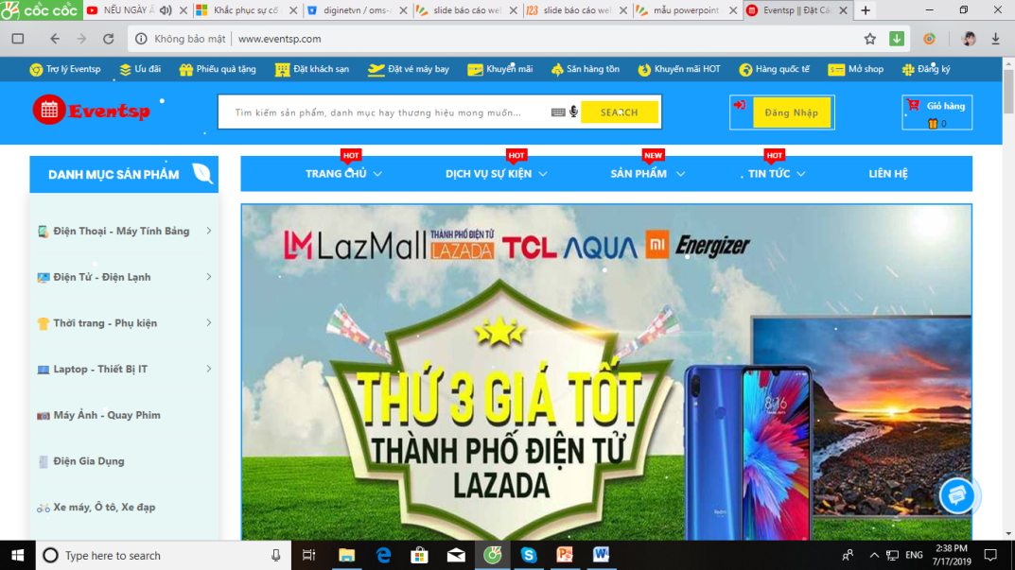
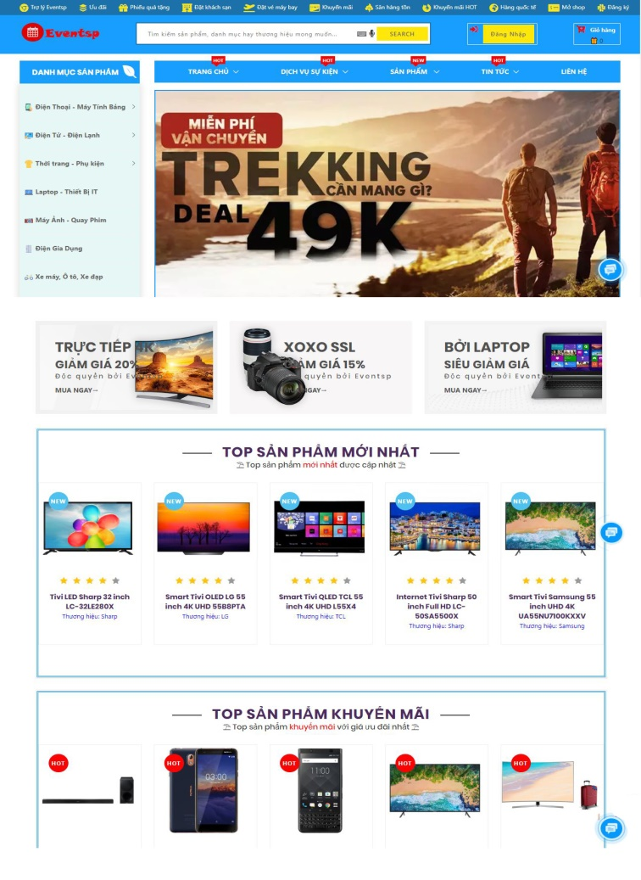
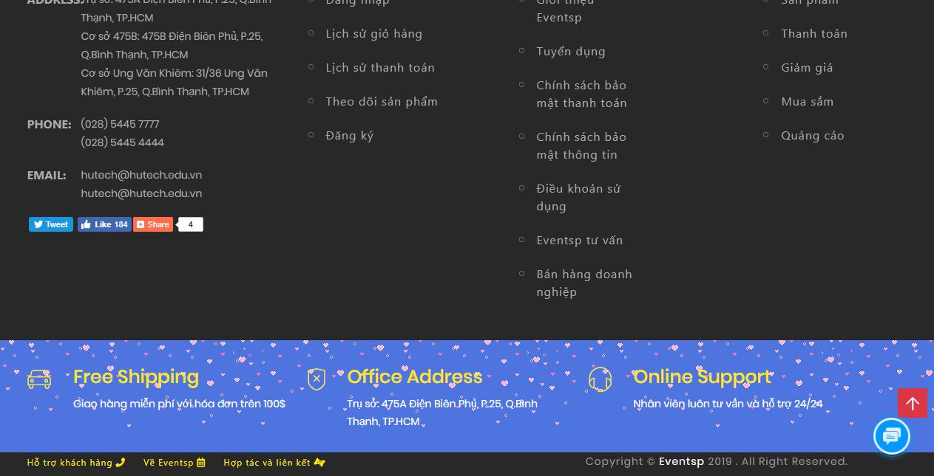
II. PHÂN TÍCH THIẾT KẾ
2. THIẾT KẾ CÀI ĐẶT CHƯƠNG TRÌNH
2.1. Giao diện Trang Chủ

Slide 6
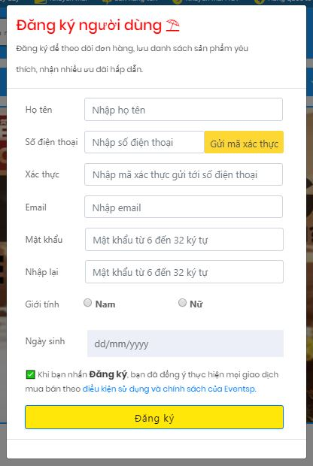
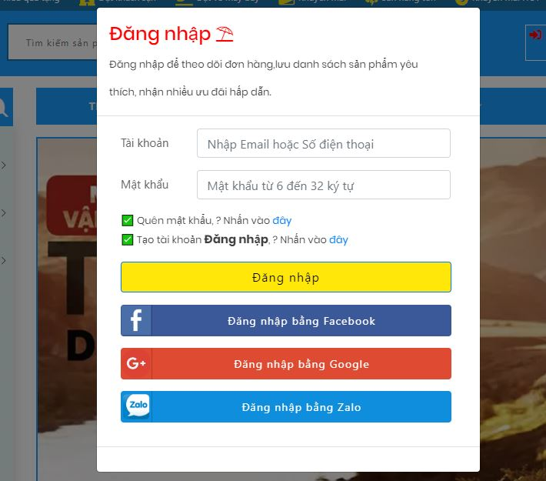
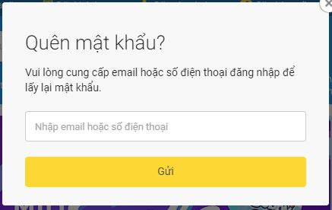
II. PHÂN TÍCH THIẾT KẾ
2. THIẾT KẾ CÀI ĐẶT CHƯƠNG TRÌNH
2.2. Giao diện Đăng nhập, Đăng ký, Quên mật khẩu

Slide 7
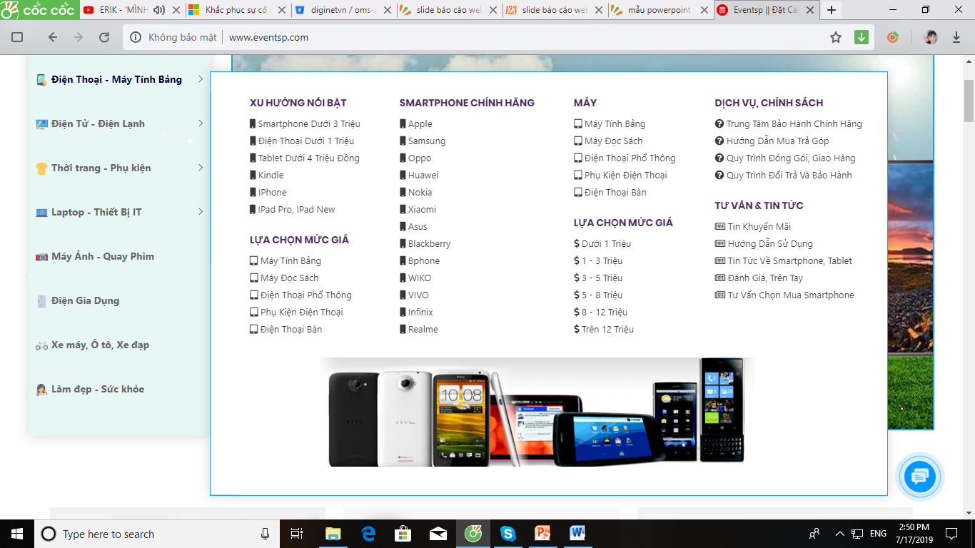
II. PHÂN TÍCH THIẾT KẾ
2. THIẾT KẾ CÀI ĐẶT CHƯƠNG TRÌNH
2.3. Giao diện Danh mục

Slide 8
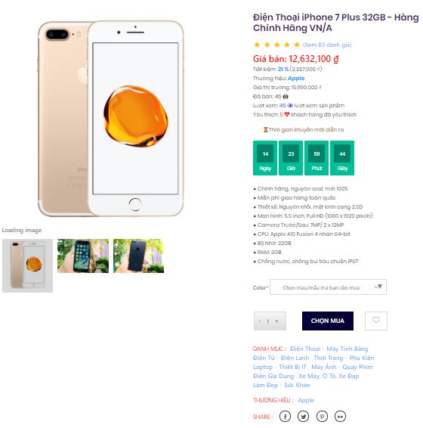
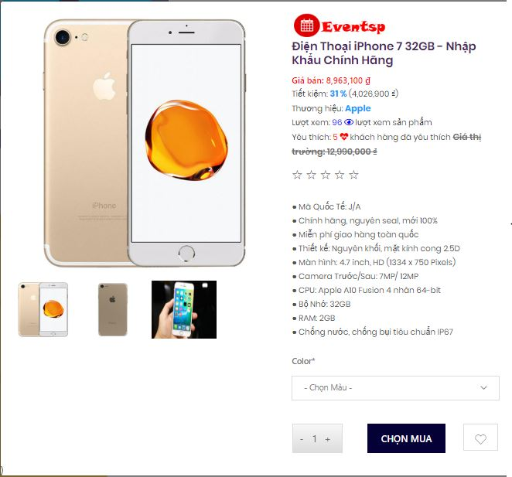
II. PHÂN TÍCH THIẾT KẾ
2. THIẾT KẾ CÀI ĐẶT CHƯƠNG TRÌNH
2.4. Giao diện Chi tiết sản phẩm

Slide 9
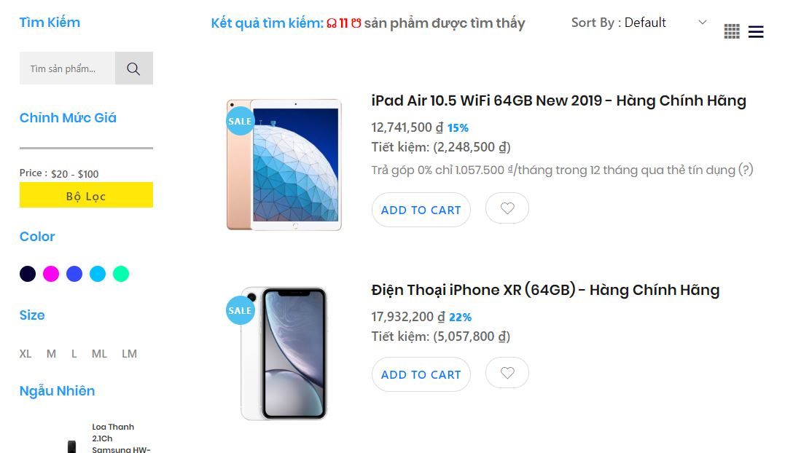
II. PHÂN TÍCH THIẾT KẾ
2. THIẾT KẾ CÀI ĐẶT CHƯƠNG TRÌNH
2.5. Giao diện Tìm kiếm

Slide 10
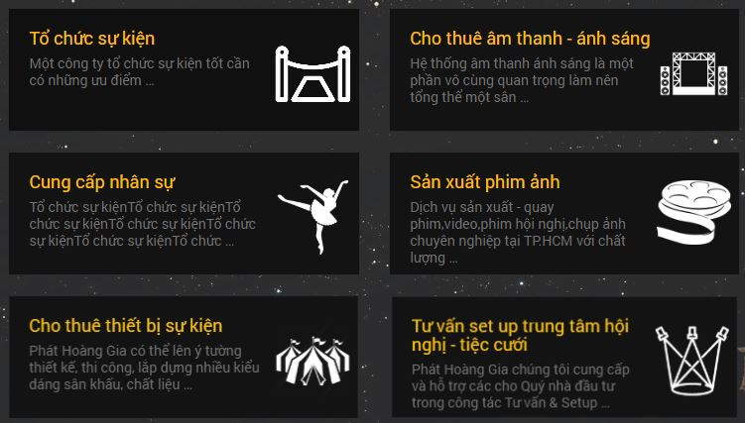
II. PHÂN TÍCH THIẾT KẾ
2. THIẾT KẾ CÀI ĐẶT CHƯƠNG TRÌNH
2.6. Giao diện Dịch vụ sự kiện

Slide 11
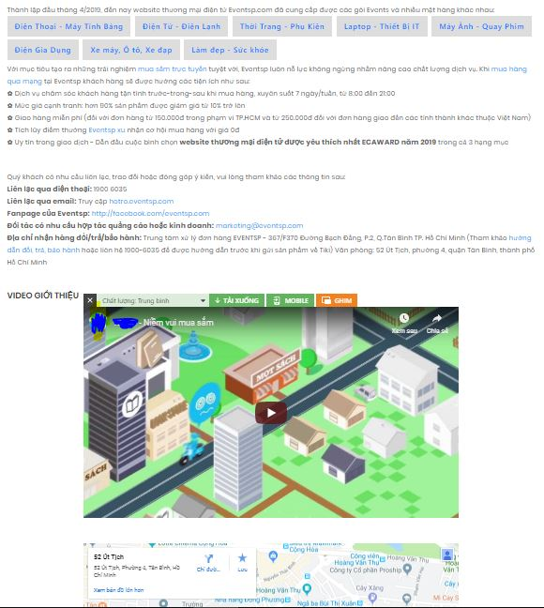
II. PHÂN TÍCH THIẾT KẾ
2. THIẾT KẾ CÀI ĐẶT CHƯƠNG TRÌNH
2.7. Giao diện Tin tức

Slide 12
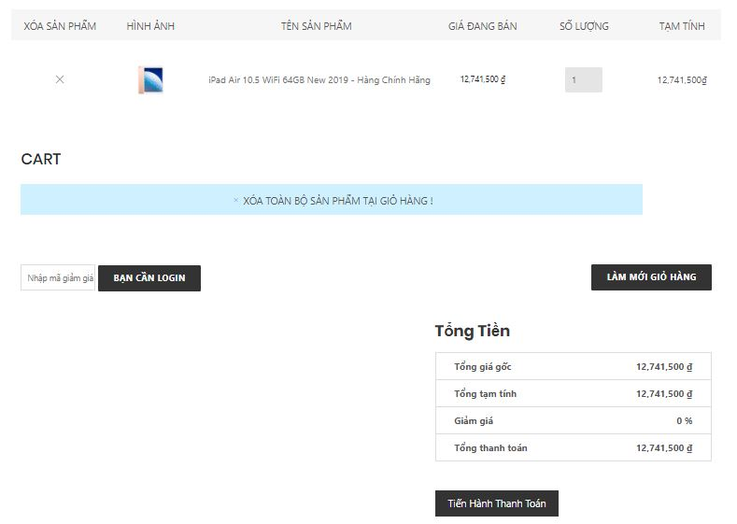
II. PHÂN TÍCH THIẾT KẾ
2. THIẾT KẾ CÀI ĐẶT CHƯƠNG TRÌNH
2.8. Giao diện Giỏ hàng

Slide 13
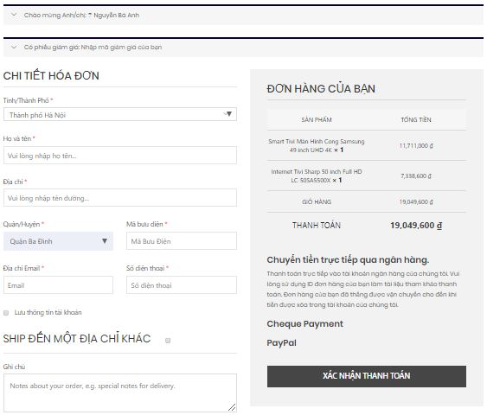
II. PHÂN TÍCH THIẾT KẾ
2. THIẾT KẾ CÀI ĐẶT CHƯƠNG TRÌNH
2.9. Giao diện Thanh toán

Slide 14
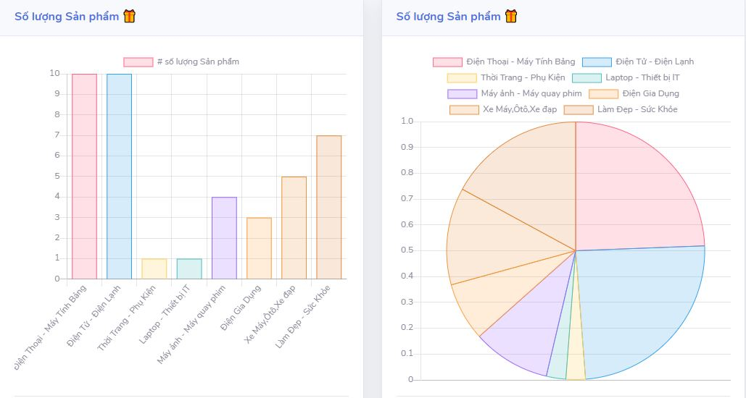
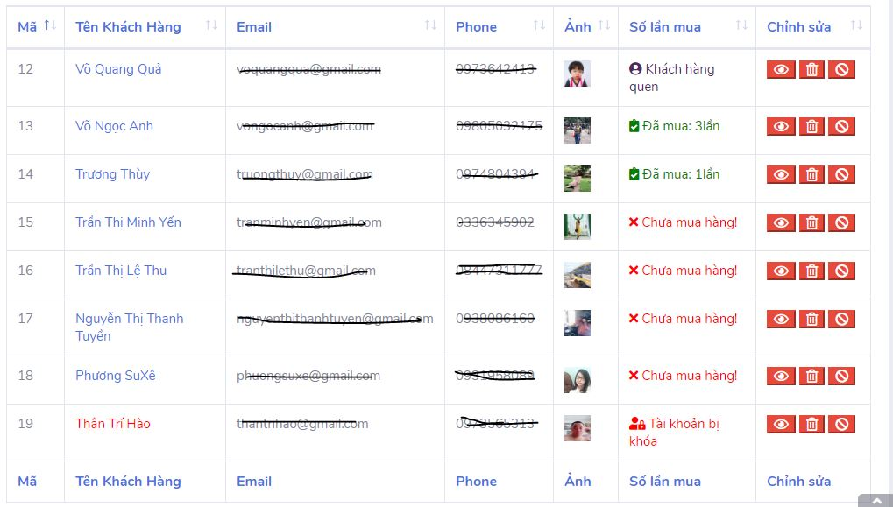
II. PHÂN TÍCH THIẾT KẾ
2. THIẾT KẾ CÀI ĐẶT CHƯƠNG TRÌNH
2.10. Giao diện Back-end

Slide 15
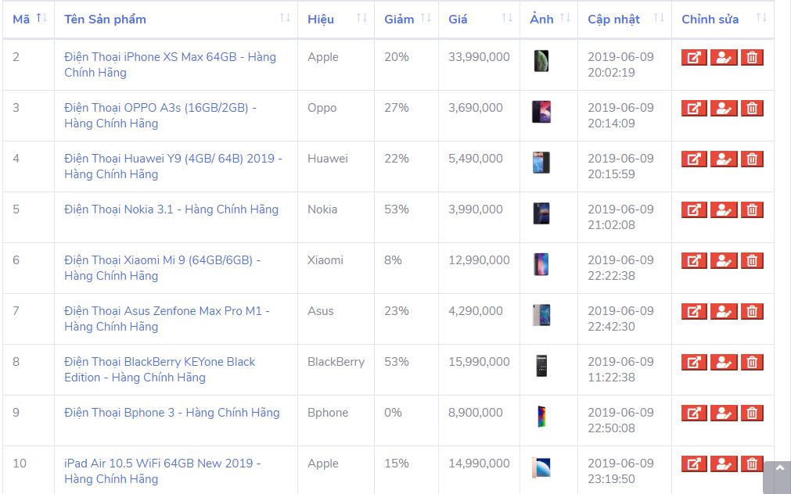
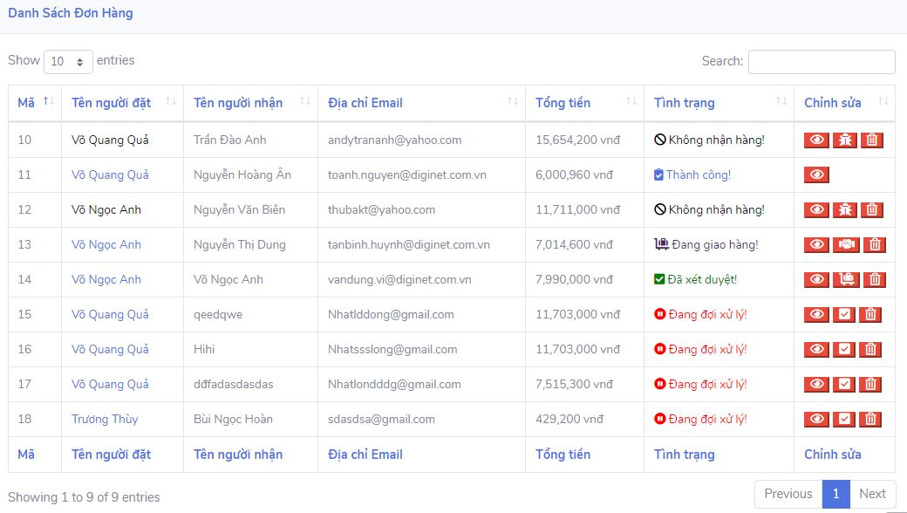
II. PHÂN TÍCH THIẾT KẾ
2. THIẾT KẾ CÀI ĐẶT CHƯƠNG TRÌNH
2.10. Giao diện Back-end

Slide 16
III. KẾT LUẬN
1. Các kết quả đạt được
Xây dựng được hệ thống website thương mại
Nâng cao khả năng
làm việc nhóm
Xác định được các tiêu chí
và việc phải làm
để đạt được nó
Học hỏi được nhiều framework
cũng như kiến thức chuyên môn
về ngôn ngữ PHP

Slide 17
HƯỚNG PHÁT TRIỂN CỦA ĐỀ TÀI
KHẢO SÁT & GIẢI PHÁP
Khảo sát thực trạng và nhu cầu của website thương mại
CÀI ĐẶT PHẦN MỀM
Khảo sát cơ sở hạ tầng
ỨNG DỤNG THỰC TẾ
TIẾN HÀNH
Viết Tài liệu giải pháp
Cài đặt máy chủ
Code giao diện
Vận hành website chính thức
Thống nhất tài liệu giải pháp
Cài đặt các máy trạm
Code xử lý
Hỗ trợ người dùng
Start
1
2
3
4
5
6
7
8
LẬP KẾ HOẠCH
XÂY DỰNG HỆ THỐNG
CHUẨN BỊ
CHUẨN BỊ CHO ỨNG DỤNG THỰC TẾ
Thành lập dự án
Thiết lập chương trình theo Tài liệu giải pháp
Chuẩn bị dữ liệu
Điều cần biết
Chuẩn bị tài liệu
Kiểm tra các thứ cần thiết
Lập kế hoạch
Phát triển tính năng đặc thù của web
Lập kế hoạch
Đưa website lên host
Họp khởi động dự án
Thiết kế các chức năng web thương mại cần

Slide 18


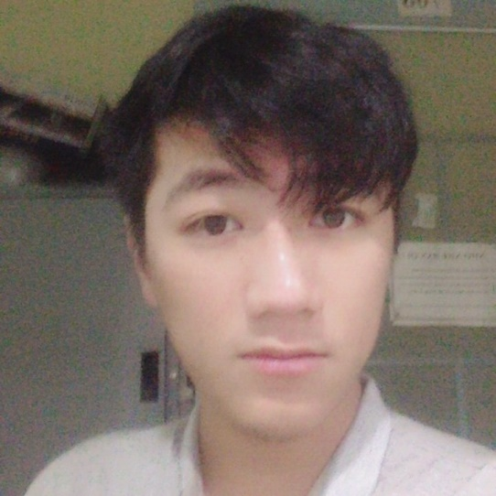
Phạm Nguyễn Đạt Thành
Lê Công Thái Sơn
Phân tích thiết kế: 40%
Code cứng: 40%
Báo cáo: 60%
Slide: 50%
Phân tích thiết kế: 60%
Code cứng: 60%
Báo cáo: 40%
Slide: 50%
8

Slide 19
THANK YOU
Cảm ơn quý Thầy(Cô) và các bạn đã chú ý lắng nghe!

